Slide 1
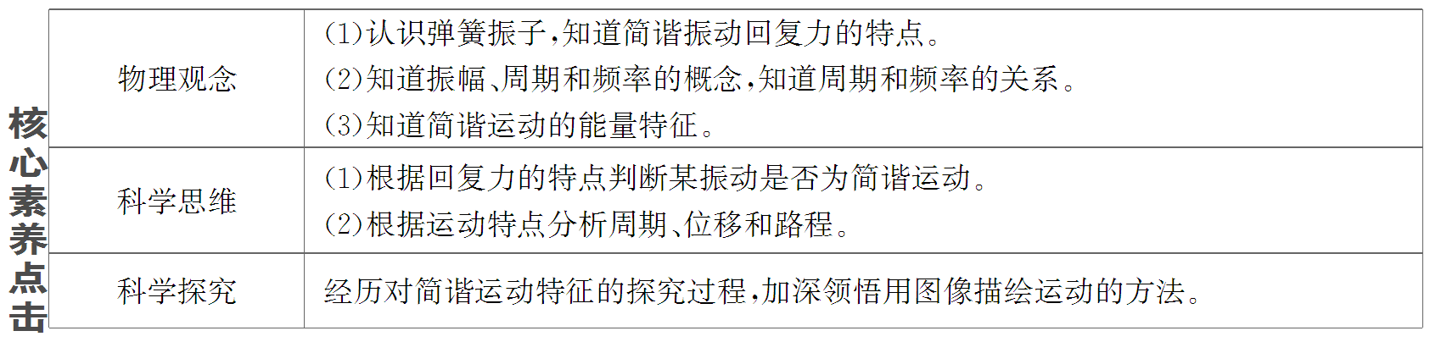
第二章 机械振动
第一节 简谐运动

Slide 2
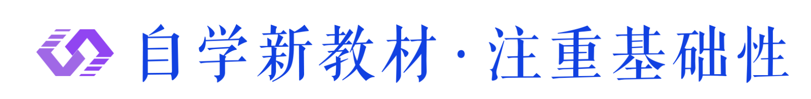
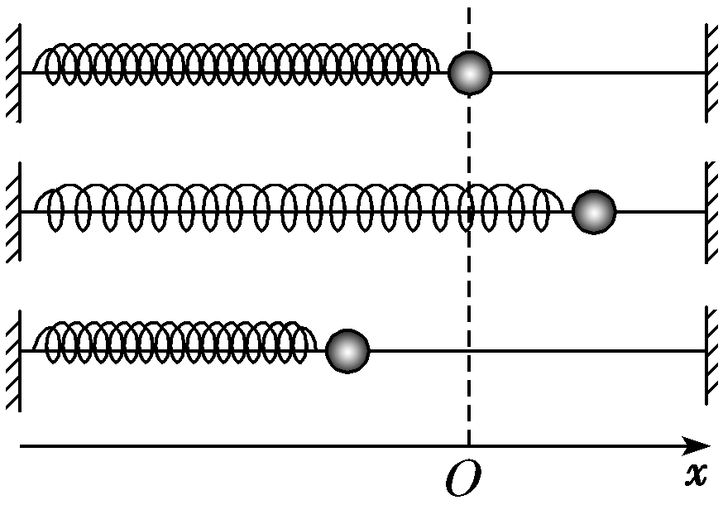
一、简谐振动
1．填一填
(1)机械振动
物体(或物体的某一部分)在 附近所做的往复运动，简称振动。
(2)平衡位置
物体振动停止时保持静止的位置。
(3)弹簧振子： 与弹簧组成的系统，它是一个理想化模型，其中的小球称为振子。
某一位置
小球

Slide 3
(4)回复力
①定义：物体振动时受到总是使振子返回 的力。
②方向：跟振子偏离平衡位置的位移方向 ，总是指向 。
(5)简谐运动的回复力
跟物体离开平衡位置的位移大小成 ，方向与位移的方向 ，其表达式为：F＝ 。
2．判一判
(1)平衡位置即速度为0时的位置。 ( )
(2)平衡位置为振子能保持静止的位置。 ( )
(3)振动物体所受的回复力大小一定与物体离开平衡位置的位移大小成正比。( )
平衡位置
相反
平衡位置
正比
相反
－kx
×
√
×

Slide 4
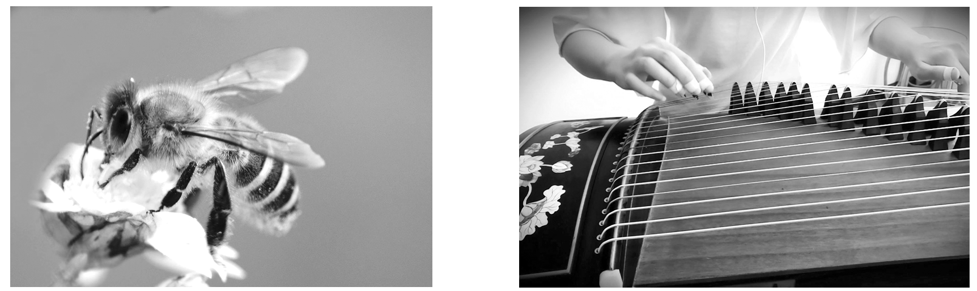
3．想一想
一切发声的物体都在振动，比如蜜蜂翅膀抖动和古筝琴弦振动，那么振动是怎样产生的？
提示：由于发声的物体总是存在一个指向平衡位置的回复力作用，因而产生了振动。

Slide 5
完整
全振动
之比

Slide 6
2．判一判
(1)振幅是指振子的位移。 ( )
(2)振子从平衡位置出发到又回到平衡位置的时间为一个周期。 ( )
(3)物体振动的周期越小，说明物体振动得越快。 ( )
×
×
√

Slide 7
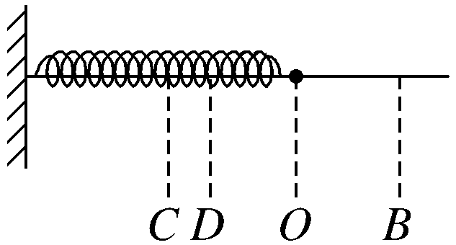
3．选一选
(多选)如图所示，弹簧振子以O为平衡位置，在BC间做简谐运动，则 ( )
A．从B→O→C为一次全振动
B．从O→B→O→C为一次全振动
C．从C→O→B→O→C为一次全振劝
D．从D→C→O→B→O→D为一次全振动

Slide 8
解析：根据全振动的定义可知，一次全振动应包括四个振幅，并且从一点出发并同方向回到该点，才是一次全振动，从B→O→C为半个全振动，A选项错误，从O→B→O→C的过程中没有再回到起始点，不是一次全振动，B选项错误；从C→O→B→O→C为一次全振动，从D→C→O→B→O→D为一次全振动，C、D选项正确。
答案：CD

Slide 9
三、简谐运动的能量特征
1．填一填
(1)在平衡位置：回复力为零，加速度为零，速度最大，动能 ，弹性势能为 。
(2)在最大振幅处：振子离开平衡的距离最大，回复力最大，加速度 ，速度为零，动能为零，弹性势能 。
(3)当振子离开平衡位置时，回复力、加速度弹性势能 ，速度、动能 ，反之亦然。
(4)弹簧振子在振动过程中，弹性势能和动能相互 ，其和 。
最大
零
最大
最大
增大
减小
转化
不变

Slide 10
2．判一判
(1)水平弹簧振子运动到平衡位置时，回复力为0，因此系统的能量一定为0。( )
(2)回复力变大时，弹簧振子的速度变小。 ( )
(3)振动过程中的机械能守恒是一种理想化的模型，实际的振动是有一定的能量损耗。 ( )
×
√
√

Slide 11
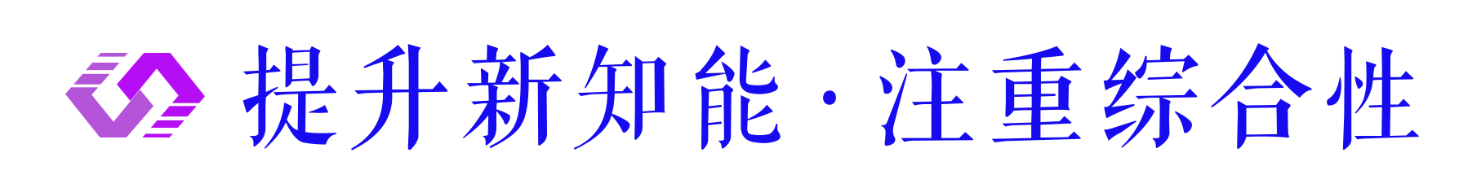
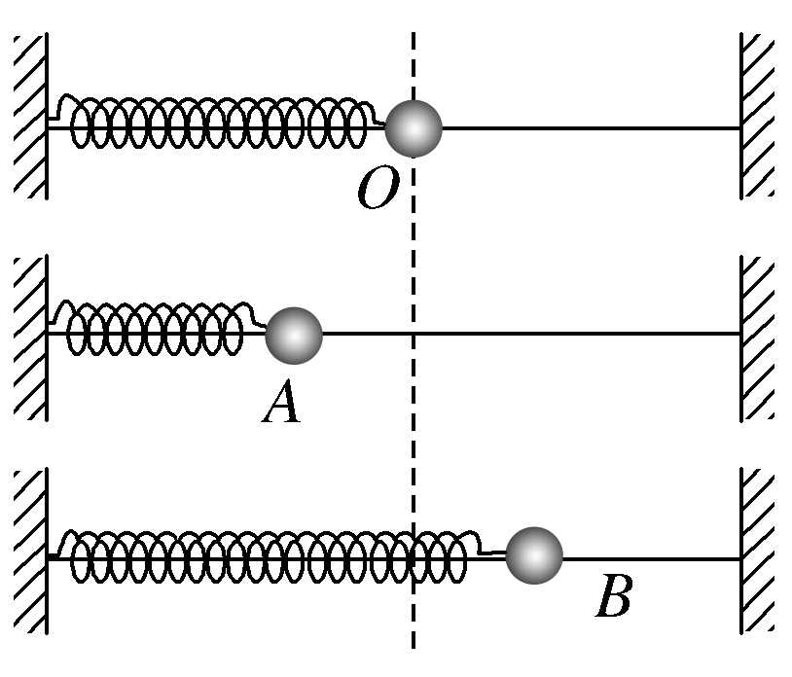
探究(一) 简谐运动的回复力
[问题驱动]
如图所示为弹簧振子的模型，O点为振子的平衡位置，A、O间和B、O间距离都是x，弹簧振子振动系数为k。
(1)当振子在A点时所受弹簧的弹力方向如何？
大小是多少？在B点呢？
(2)弹力的作用是什么？
(3)弹力的大小与位移是什么关系？
提示：(1)由A指向O，kx；由B指向O，kx。
(2)使振子回到平衡位置。
(3)弹力的大小与位移的大小成正比关系。

Slide 12
[重难释解]
1．回复力的来源
(1)回复力是指将振动的物体拉回到平衡位置的力，同向心力一样是按照力的作用效果来命名的。
(2)回复力可以由某一个力提供，如水平弹簧振子的回复力即为弹簧的弹力；也可能是几个力的合力，如竖直悬挂的弹簧振子的回复力是弹簧弹力和重力的合力；还可能是某一力的分力。归纳起来，回复力一定等于振动物体在振动方向上所受的合力。分析物体的受力时不能再加上回复力。

Slide 14
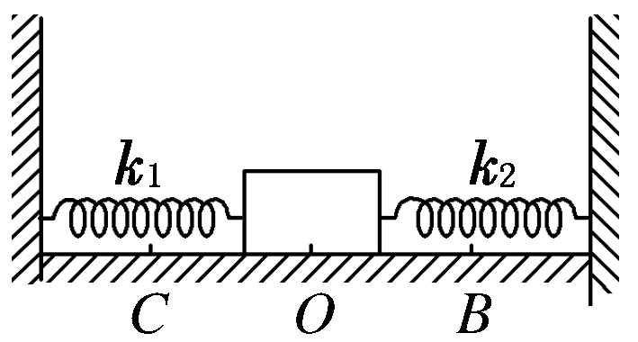
典例1(多选)如图所示，物体系在两弹簧之间，弹簧劲度系数分别为k₁和k₂，且k₁＝k，k₂＝2k，两弹簧均处于自然状态。现在向右拉动物体，然后释放，物体在B、C间振动，O为平衡位置(不计阻力)，设向右为正方向，物体相对O点的位移为x，则下列判断正确的是 ( )
A．物体做简谐运动，OC＝OB
B．物体做简谐运动，OC≠OB
C．物体所受合力F＝－kx
D．物体所受合力F＝－3kx

Slide 15
[解题指导] 通过题图可以得到以下信息：
(1)振动物体在水平方向受两弹簧的弹力，且两弹力的方向相同。
(2)物体做简谐运动时其振动范围关于O点对称。
[解析] 物体的位移为x，则物体所受的合力F＝－k₁x－k₂x＝－(k₂＋k₁)x＝－3kx，D正确，C错误；可见物体做的是简谐运动，由简谐运动的对称性可得OC＝OB，A正确，B错误。
[答案] AD

Slide 16


Slide 17
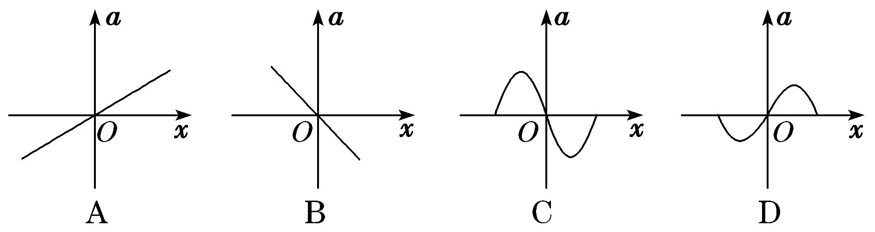
[素养训练]
1．某一弹簧振子做简谐运动，在下面的四幅图像中，能正确反映加速度a与位移x的关系的是 ( )
解析：回复力F＝－kx，又由F＝ma可知应选B项。
答案： B

Slide 18
2．(多选)如图所示，弹簧振子B上放一个物块A，在A与B一起做简谐运动的过程中，关于物块A受力的说法中正确的是 ( )
A．物块A受重力、支持力及弹簧对它的恒定的弹力
B．物块A受重力、支持力及弹簧对它的大小和方向都随时间变化的弹力
C．物块A做简谐振动的回复力是B对它的摩擦力
D．物块A受重力、支持力及B对它的大小和方向都随时间变化的摩擦力
解析：物块A做简谐运动，在水平方向其合外力不断变化，具体受力情况为：竖直方向上受到的重力和支持力是一对平衡力，水平方向只有B物体对它的摩擦力作用，摩擦力提供回复力，C、D正确。
答案：CD

Slide 19
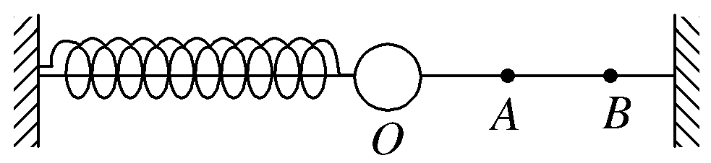
探究(二) 简谐运动的振幅、周期和频率
[问题驱动]
如图所示为理想弹簧振子，O为它的平衡位置，将振子拉
到A点由静止释放，观察振子的振动；然后将振子拉到B点释放，
再观察振子的振动。
(1)两次振动有什么差别？用什么物理量来描述这种差别？
(2)用秒表分别记录完成50次往复运动所用的时间，两种情况下是否相同？每完成一次往复运动所用时间是否相同？这个时间有什么物理意义？
提示：(1)第二次振动的幅度比第一次振动的幅度大，用振幅来描述振动幅度的大小。
(2)两种情况下所用的时间是相等的。每完成一次往复运动所用的时间是相同的。这个时间表示振动的快慢。

Slide 20
[重难释解]
1．对全振动的理解
正确理解全振动的概念，应注意把握全振动的五种特征。
(1)振动特征：一个完整的振动过程。
(2)物理量特征：位移(x)、加速度(a)、速度(v)三者第一次同时与初始状态相同。
(3)时间特征：历时一个周期。
(4)路程特征：振幅的4倍。
(5)相位特征：增加2π。

Slide 21
2．简谐运动中振幅和几个常见量的关系
(1)振幅和振动系统能量的关系：对一个确定的振动系统来说，系统能量仅由振幅决定，振幅越大，振动系统能量越大。
(2)振幅与位移的关系：振动中的位移是矢量，振幅是标量，在数值上，振幅与某一时刻位移的大小可能相等，但在同一简谐运动中振幅是确定的，而位移随时间做周期性的变化。
(3)振幅与路程的关系：振动中的路程是标量，是随时间不断增大的。其中常用的定量关系是：一个周期内的路程为4倍的振幅，半个周期内的路程为2倍的振幅。
(4)振幅与周期的关系：在简谐运动中，一个确定的振动系统的周期(或频率)是固定的，与振幅无关。

Slide 22
典例2 弹簧振子以O点为平衡位置在B、C两点间做简谐运动，B、C两点相距20 cm，某时刻振子处于B点，经过0.5 s，振子首次到达C点，求：
(1)振子的振幅；
(2)振子的周期和频率；
(3)振子在5 s内通过的路程。
[解题指导]
(1)振子从B点首次到达C点的时间为周期的一半。
(2)振子在一个周期内经过的路程为振幅的四倍。

Slide 24
解决简谐运动问题的两点技巧
(1)先确定最大位移处(v＝0)和平衡位置，才能确定振幅大小。
(2)求某段时间Δt内振子通过的路程时，须先确定这段时间是周期的多少倍，若Δt＝kT，则s＝4kA。(k为整数)

Slide 25
[素养训练]
1．关于描述简谐运动的物理量，下列说法正确的是 ( )
A．振幅等于四分之一个周期内的路程
B．周期是指振动物体从任一位置出发又回到这个位置所用的时间
C．一个全振动过程中，振子的位移大小等于振幅的四倍
D．频率是50 Hz时，1 s内振动物体速度方向改变100次
解析：由于平衡位置附近速度较大，因此四分之一个周期内走过的路程不一定等于振幅，A错误；周期指发生一次全振动所用的时间，B错误；一个全振动过程中，位移为零，C错误；一个周期内速度方向改变2次，频率为50 Hz,1 s内速度方向改变100次，D正确。
答案： D

Slide 28
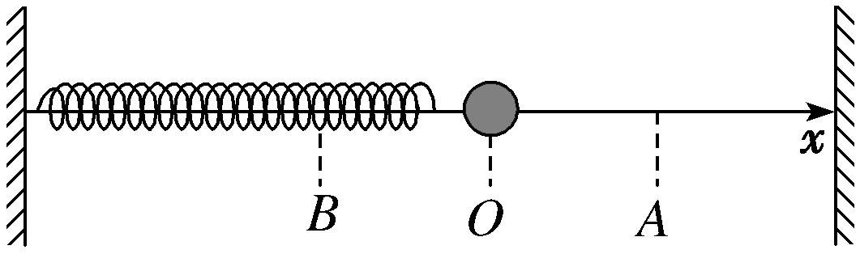
3．如图所示，一弹簧振子沿x轴做简谐运动，振子零时刻向右经过A点，2 s后第一次到达B点，已知振子经过A、B两点时的速度大小相等，2 s内经过的路程为5.6 m。该弹簧振子的周期为________s，振幅为________m。
解析：根据简谐运动对称性可知，振子零时刻向右经过A点，2 s后第一次到达B点，已知振子经过A、B两点时的速度大小相等，则A、B两点关于平衡位置对称，而振子经过了半个周期的运动，则周期为T＝2t＝4 s。从A到B经过了半个周期的振动，路程为s＝5.6 m，而一个完整的周期路程为2s，为4个振幅的路程，有4A＝2s，解得振幅为A＝2.8 m。
答案：4 2.8

Slide 29
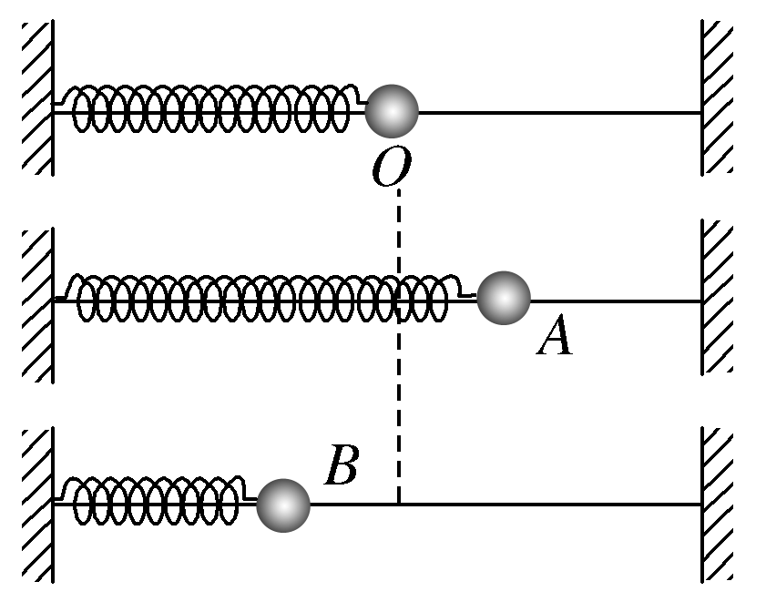
探究(三) 简谐运动中各物理量的变化规律
[问题驱动]
如图所示，O点为振子的平衡位置，A、B分别是振子运动的最右端和最左端。
(1)振子在振动过程中通过O点时速度最大还是最小？
(2)振子在振动过程中由A→B的过程中加速度如何变化？
提示：(1)最大。
(2)先减小后反向增大。

Slide 30
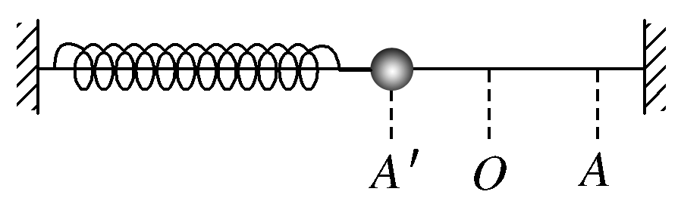
[重难释解]
（1）水平的弹簧振子运动时，弹性势能与动能相互转化。弹性势能最小时，动能最大；弹性势能最大时，动能最小。
（2）如图所示的水平弹簧振子，其各个物理量的变化关系如下表所示：

Slide 31
振子的运动 |  | A→O | O→A′ | A′→O | O→A
位移 | 方向 | 向右 | 向左 | 向左 | 向右
 | 大小 | 减小 | 增大 | 减小 | 增大
回复力 | 方向 | 向左 | 向右 | 向右 | 向左
 | 大小 | 减小 | 增大 | 减小 | 增大
加速度 | 方向 | 向左 | 向右 | 向右 | 向左
 | 大小 | 减小 | 增大 | 减小 | 增大
速度 | 方向 | 向左 | 向左 | 向右 | 向右
 | 大小 | 增大 | 减小 | 增大 | 减小
振子的动能 |  | 增大 | 减小 | 增大 | 减小
弹簧的势能 |  | 减小 | 增大 | 减小 | 增大
系统总能量 |  | 不变 | 不变 | 不变 | 不变

Slide 32
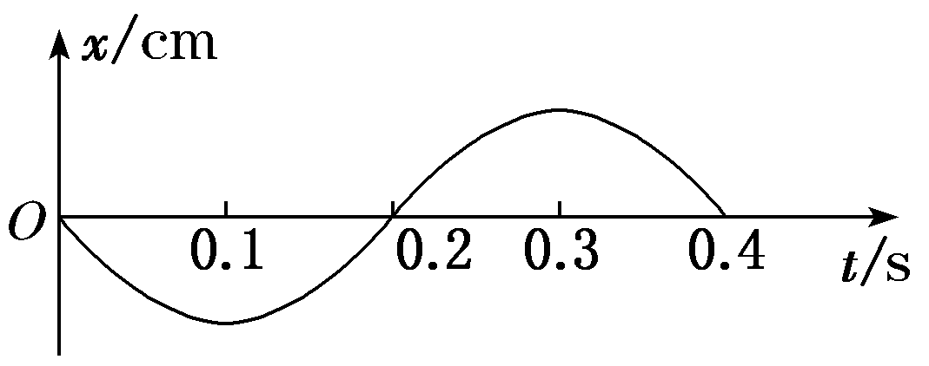
典例3 如图所示是一个弹簧振子在0～0.4 s时间内做简谐运动的图像，由图像可知 ( )
A．在0.25～0.3 s时间内，振子受到的回复力越来越小
B．t＝0.7 s时刻，振子的速度最大
C．振子的动能和势能相互转化的周期为0.4 s
D．振子的动能和势能相互转化的周期为0.2 s

Slide 33
[解析] 在0.25～0.3 s时间内，振子的位移增大，受到的回复力越来越大，故A错误；由题图可知，该振子的周期为0.4 s，且t＝0.3 s时，振子位移最大，可知在0.7 s时刻振子的位移也是最大，速度为零，故B错误；动能与势能都是标量，它们变化的周期等于简谐振动周期的一半，所以振子的动能和势能相互转化的周期为0.2 s，故C错误，D正确。
[答案] D

Slide 34
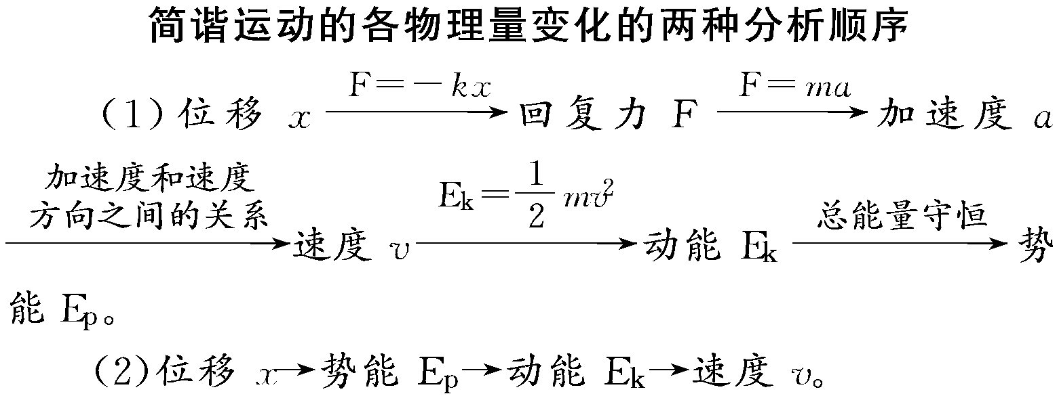

Slide 35
[素养训练]
1．弹簧振子在水平方向上做简谐运动的过程中，下列说法正确的是 ( )
A．弹簧振子在平衡位置时它的机械能最大
B．弹簧振子在最大位移处时它的弹性势能最大
C．弹簧振子从平衡位置到最大位移处它的动能增大
D．弹簧振子从最大位移处到平衡位置它的机械能减小
解析：弹簧振子做简谐运动时机械能守恒，因此选项A和D均错误；在最大位移处时，弹性势能最大，B选项正确；从平衡位置到最大位移处的运动是振子远离平衡位置的运动，速度减小，动能减小，C选项错误。
答案：B

Slide 36
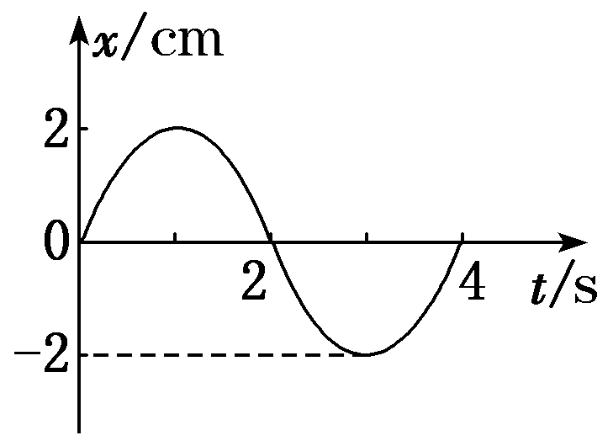
2．(多选)如图所示是某一质点做简谐运动的图像，下列说法正确的是 ( )
A．在第1 s内，质点速度逐渐增大
B．在第1 s内，质点加速度逐渐增大
C．在第1 s内，质点的回复力逐渐增大
D．在第4 s内，质点的动能逐渐增大，势能逐渐减小，机械能保持不变
解析：在第1 s内，质点由平衡位置向正向最大位移处运动，速度减小，位移增大，回复力和加速度都增大；在第4 s内，质点由负向最大位移处向平衡位置运动，速度增大，位移减小，动能增大，势能减小，但机械能守恒。
答案： BCD

Slide 37
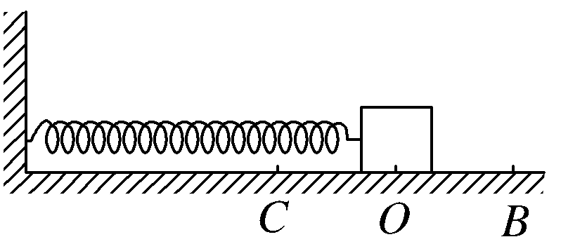
3.(多选)如图所示，弹簧振子在C、B间做简谐运动，O点为其平衡位置，则( )
A．振子在由C点运动到O点的过程中，回复力逐渐增大
B．振子在由O点运动到B点的过程中，速度不断增加
C．振子在O点加速度最小，在B点加速度最大
D．振子通过平衡位置O点时，动能最大，势能最小

Slide 39
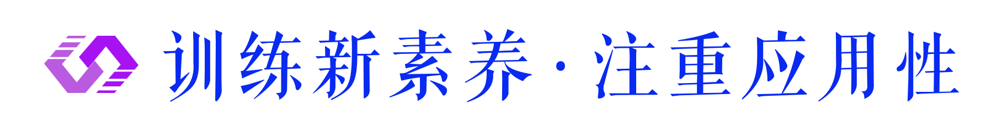
一、培养创新意识和创新思维
判断振动为简谐运动的方法
1．运动学方法：找出质点的位移与时间的关系，若遵从正弦函数的规律，即它的振动图像(xt图像)是一条正弦曲线，就可判定此振动为简谐运动，通常的问题判定中很少应用这个方法。
2．动力学方法：找出回复力和位移的关系，若满足F＝－kx的规律，就可以判定此振动为简谐运动，此方法是既简单又常用的方法。操作步骤如下：
(1)物体静止时的位置即为平衡位置，并且规定正方向；
(2)在振动过程中任选一位置(平衡位置除外)，对物体进行受力分析；
(3)将力沿振动方向进行分解，求出振动方向上的合力；
(4)判定振动方向上的合力与位移的关系是否符合F＝－kx。

Slide 40
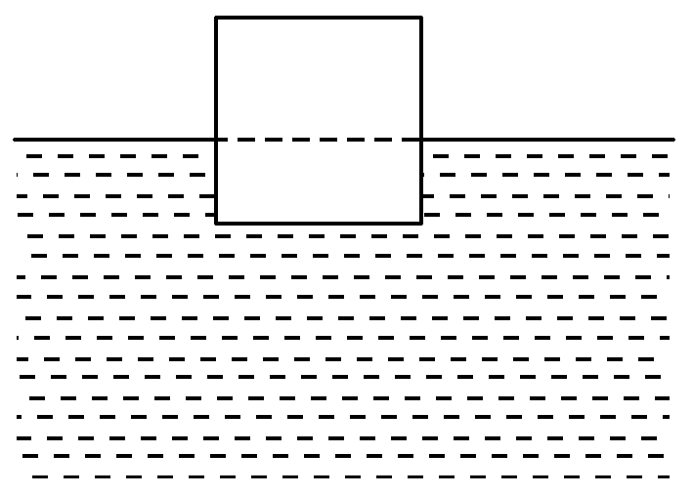
[对点训练]
一质量为m，侧面积为S的正方体木块，放在水面上静止(平衡)，如图所示。现用力向下将其压入水中一段深度后(未全部浸没)撤掉外力，木块在水面上下振动，试判断木块的振动是否为简谐运动。

Slide 41
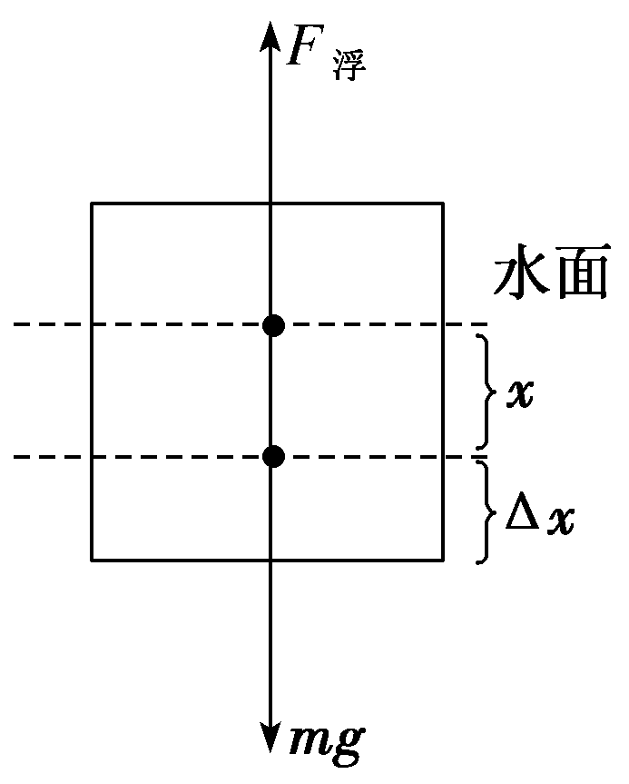
解析：以木块为研究对象，设水密度为ρ，静止时木块浸入水中深度为Δx，当木块由静止被压入水中x后所受力如图所示，则
F_{回}＝mg－F_{浮}
又F_{浮}＝ρgS(Δx＋x)，mg＝ρgSΔx
所以F_{回}＝－ρgSx
即F_{回}＝－kx(k＝ρgS)，所以木块的振动为简谐运动。
答案：木块的振动是简谐运动

Slide 42
二、注重学以致用和思维建模
1．(多选)下列各种运动中，属于简谐运动的是 ( )
A．拍皮球时球的往复运动
B．将轻弹簧上端固定，下端挂一砝码、砝码在竖直方向上来回运动
C．水平光滑平面上，一端固定的轻弹簧组成弹簧振子的往复运动
D．孩子用力荡秋千，秋千来回运动

Slide 43
解析：拍皮球随时往返运动，但是受到力不满足简谐运动的条件，所以不是简谐运动，故A错误；轻弹簧上端固定、下端连重物，重物上下振动时，重物受到的合力与物体相对于平衡位置的位移满足F＝－kx为简谐运动，故B正确；光滑平面上，一端固定的轻弹簧组成弹簧振子的往复运动，此模型是弹簧振子模型，属于简谐运动，故C正确；孩子荡秋千，只有秋千在摆角很小的情况下才能看作是简谐运动，故D错误。故选B、C。
答案：BC

Slide 44
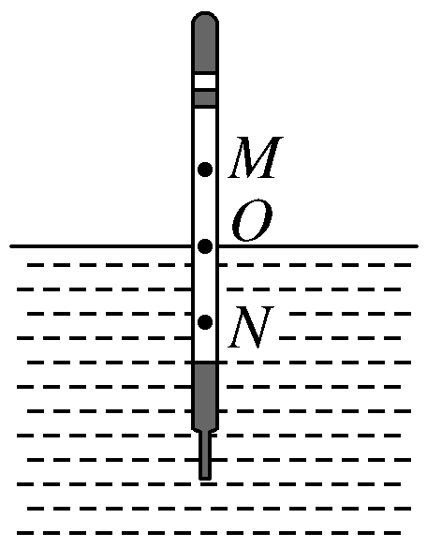
2．(多选)某鱼漂的示意图如图所示，O、M、N为鱼漂上的三个点。
当鱼漂静止时，水面恰好过O点。用手将鱼漂向下压，使M点到
达水面，松手后，鱼漂会上下运动，上升到最高处时，N点到达
水面。不考虑阻力的影响，鱼漂在一定时间内近似做简谐运动。
下列说法正确的是 ( )
A．鱼漂的平衡位置处，重力与浮力大小相等
B．O点过水面时，鱼漂的速度最大
C．M点到达水面时，鱼漂具有向下的加速度
D．鱼漂由上往下运动时，速度越来越大

Slide 45
解析：鱼漂的平衡位置是F_{合}＝0的位置，即F_{浮}＝G，故A正确；由简谐运动的规律可知，O点过水面时，鱼漂的速度最大，B正确；M点到达水面时，鱼漂应具有向上的加速度，C错误；鱼漂由上往下运动时，速度先增大后减小，D错误。
答案： AB

Slide 46
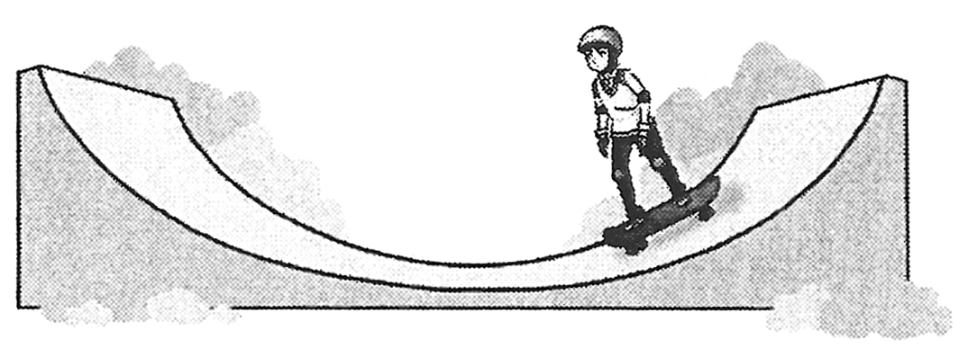
3．(选自鲁科版新教材课后练习)滑板运动非常有趣。如图所示，某同学踩着滑板在弧形滑道的内壁来回滑行。滑板的这种运动可视为振动吗？若可以，它的平衡位置在哪里？
提示：可以视为振动，平衡位置在最低点。

Slide 47


“课时跟踪检测”见“课时跟踪检测（八）”
(单击进入电子文档)

Slide 48


